Slide 1

Desafio Data Science
Maria S. Matias

Slide 2
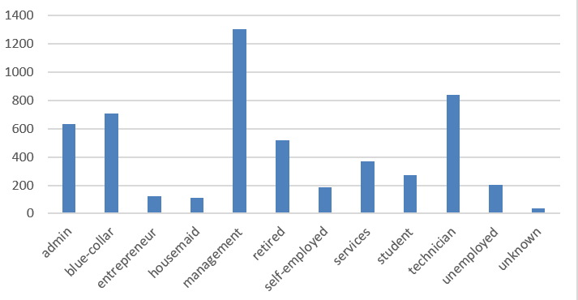
Questões
1. Qual profissão tem mais tendência a fazer um empréstimo? De qual tipo?
>> detalhes dos gráficos: no arquivo questao1.xlsx
>> profissionais da área de gestão tem mais tendência a fazer empréstimos: ~25% dos resgistros que aceitaram empréstimo via campanha analisada
>> destes, ~33% tem financiamento habitacional
Maria S. Matias

Slide 3
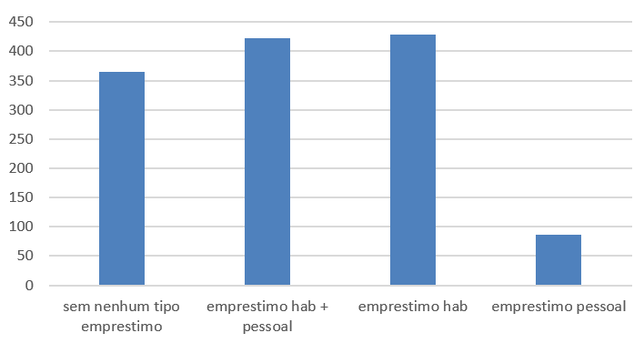
Questões
Maria S. Matias

Slide 4
Questões
2. Fazendo uma relação entre número de contatos e sucesso da campanha quais são os pontos relevantes a serem observados?
>> detalhes dos gráficos: no arquivo questao2&3.xlsx
>> a análise foi realizada com base em ranges da quantidade de chamadas, em 3 visões:
1ª considerando sucesso entre: até 10 | até 20 | até 30 | acima de 30
2ª considerando sucesso entre: até 10 | até 5
3ª considerando sucesso entre: até 2 | até 5
É possível perceber pelo gráfico que até 5 tentativas tem-se um valor considerável de sucesso: ~95%.
Indo mais a fundo é possível perceber que até 2 tentativas tem-se um valor alto de sucesso: ~75%.
Desta forma, podemos concluir que a quantidade de contatos realizados com o cliente não é fator determinante para o sucesso da campanha. Inclusive pelo fato que nos casos onde o cliente não aceitou o empréstimo, há cenários com mais de 30 chamadas realizadas !
Maria S. Matias

Slide 5
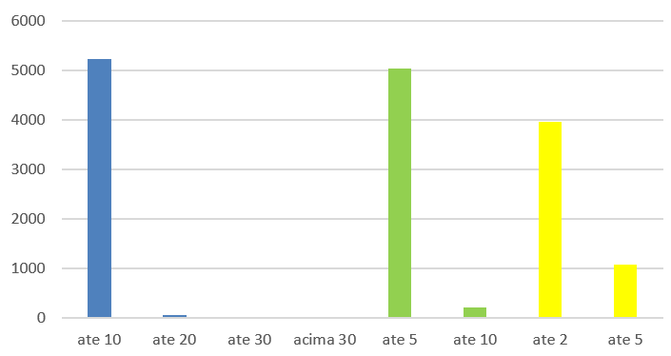
Questões
3. Baseando-se nos resultados de adesão desta campanha qual o número médio e o máximo de ligações que você indica para otimizar a adesão?
>> detalhes da análise no arquivo: questao2&3.xlsx
>> número médio: 5 tentativas
>> número máximo: 10 tentativas
Maria S. Matias

Slide 6
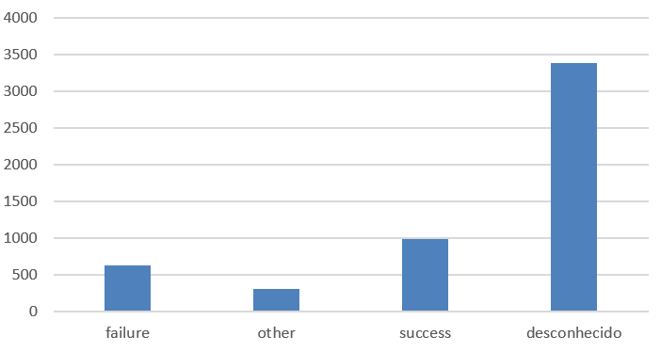
Questões
4. O resultado da campanha anterior tem relevância na campanha atual?
>> detalhes da análise no arquivo: questao4.xlsx
>> não há uma relevância significativa, em vista que em torno de ~18% dos clientes que aceitaram a campanha anterior, aceitaram a campanha atual.
O que poderia alterar este cenário seria a obtenção de mais detalhes do resultado da campanha anterior categorizado como indefinido / não informado, o qual está concentrando +60% dos clientes que aceitaram a campanha atual.
Maria S. Matias

Slide 7
Questões
5. Qual o fator determinante para que o banco exija um seguro de crédito?
>> clientes com mais de um empréstimo e com saldo anual < 0: realizando uma análise considerando mais de uma dimensão
>> clientes sem crédito liberado: realizando uma análise considerando apenas uma dimensão
Maria S. Matias

Slide 8
Questões
6. Quais são as características mais proeminentes de um cliente que possua
empréstimo imobiliário?
>> detalhes da análise: arquivo questao6.xlsx
>> este perfil de cliente:
tem idade > 30 anos
não tem crédito default
não tem saldo negativo anual
não contrata mais de um empréstimo
é um forte candidato a aceitar a campanha atual
profissão predominante : "blue-collar"
são pessoas casadas e formação predominante secundária - ensino médio
Maria S. Matias

Slide 9
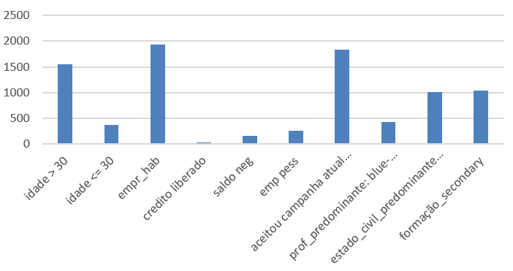
Questões
Maria S. Matias

